Slide 1
JOC DIDACTIC MATEMATIC
COMPUNEREA NUMĂRULUI 7
ÎNVĂȚĂTOR ⁚
VOICU MARILENA
ȘCOALA GIMNAZIALĂ NR 11 BUZĂU

Slide 2


Slide 3

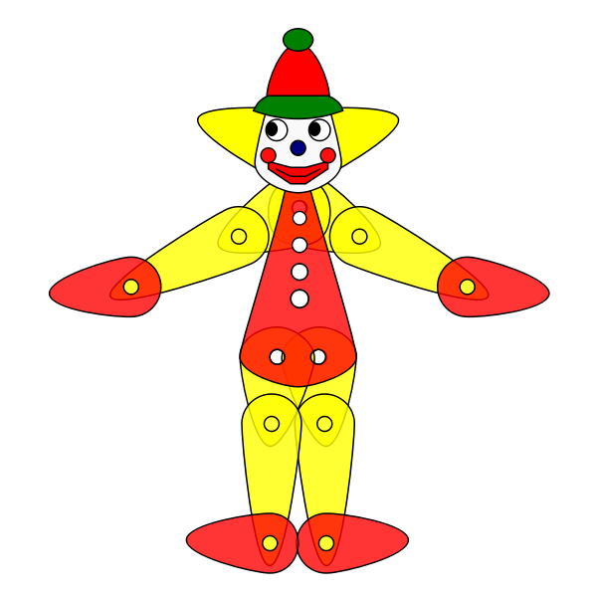

Slide 4


Slide 12
0 7 1 6 2 5 3 4
4 3 5 2 6 1 7 0

